Slide 1
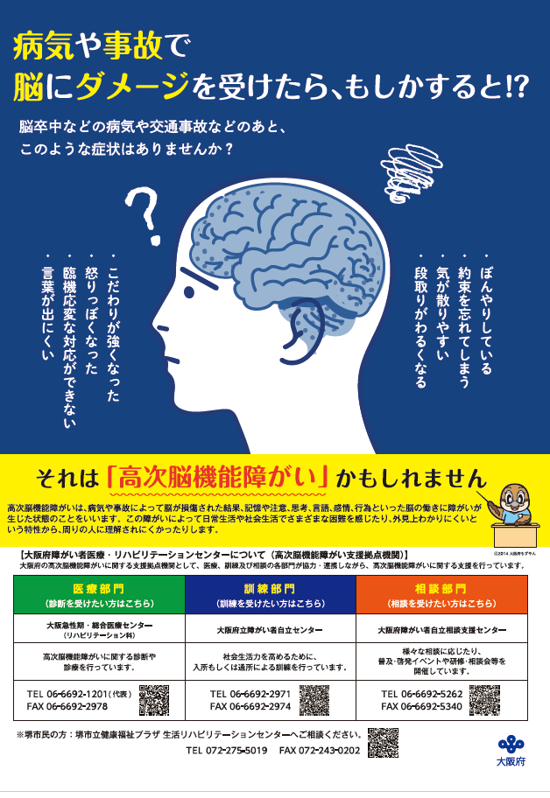
議題２ 高次脳機能障がいの理解促進に向けた取組について
資料２
1．普及啓発
●障がい者週間（１2月３日～９日）に
関連した啓発
①ポスター配布
障がい者週間等で活用してもらうため、
府内全市町村に啓発用ポスターを配布。
②府政だよりの記事掲載
令和７年12月１日発行の府政だより12月号で、障がい者週間で特集を組み、
自立Cや第2工房「羅針盤」等、高次脳機能障がいのある方が利用する
施設や事業所の写真を紹介付きで掲載。
新聞への折り込み、大阪府HP、YouTube、X等で周知。

Slide 2
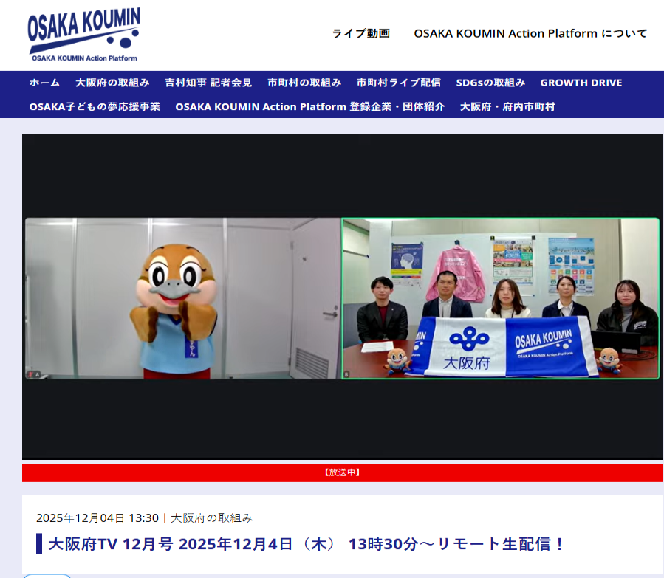
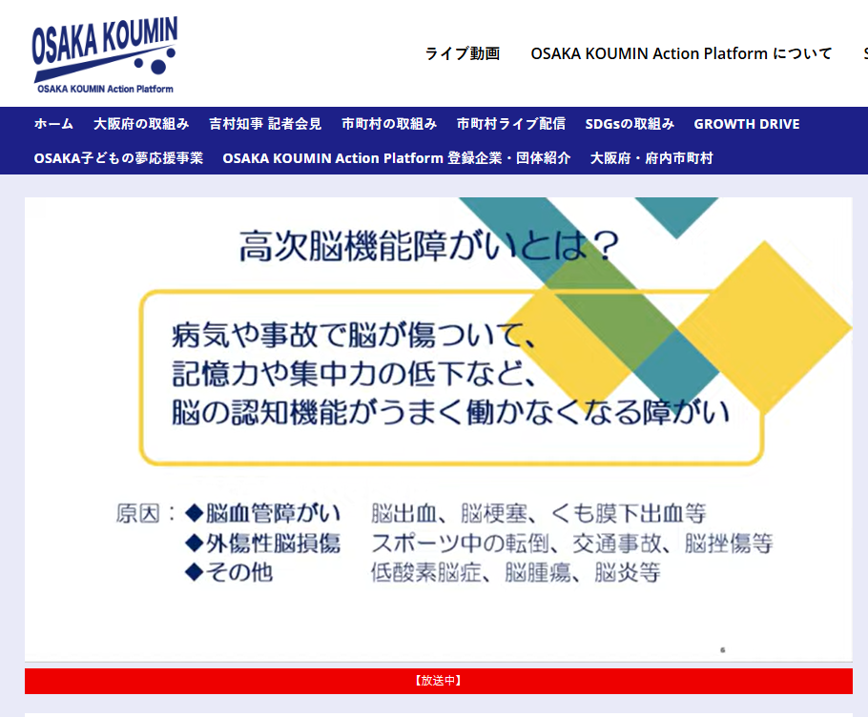
議題２ 高次脳機能障がいの理解促進に向けた取組について
資料２
1．普及啓発
●障がい者週間（１2月３日～９日）に関連した啓発
③インターネットテレビ（大阪府TV）
令和７年12月４日放送の「大阪府TV」内にて、
「障がい者週間『障がいのある人が住み慣れた地域で暮らし続けるために』」と題して
高次脳機能障がいの説明や、自立Cの紹介などを行った。
二次元コードを入れる
（大阪府TVライブ動画）

Slide 3
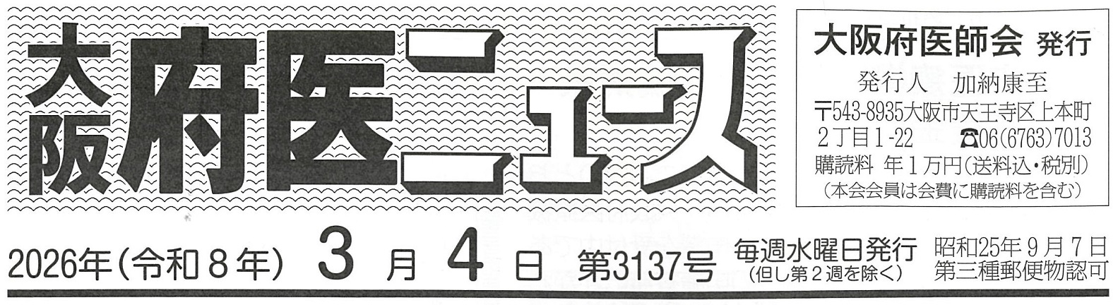
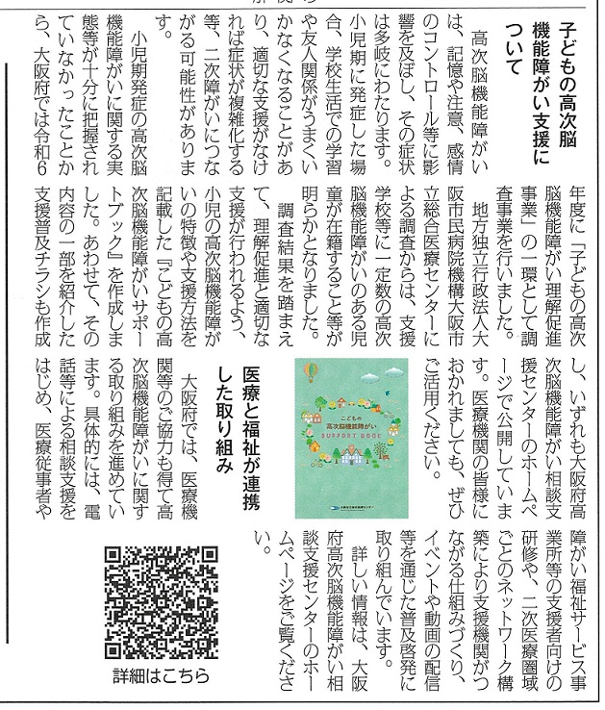
議題２ 高次脳機能障がいの理解促進に向けた取組について
資料２
1．普及啓発
④府医ニュースへの記事掲載
令和8年3月４日発行の府医ニュースに、子どもの高次脳機能
障がい支援について、「こどもの高次脳機能障がいサポート
ブック」やその一部を紹介した支援普及チラシを作成し、普及
啓発に取り組んだことを掲載。
また、医療と福祉が連携した取り組みとして、医療や福祉の支
援者を対象にした研修を実施したことや二次医用圏域ごとの
ネット－ワーク構築の取り組みなども併せて掲載

Slide 4
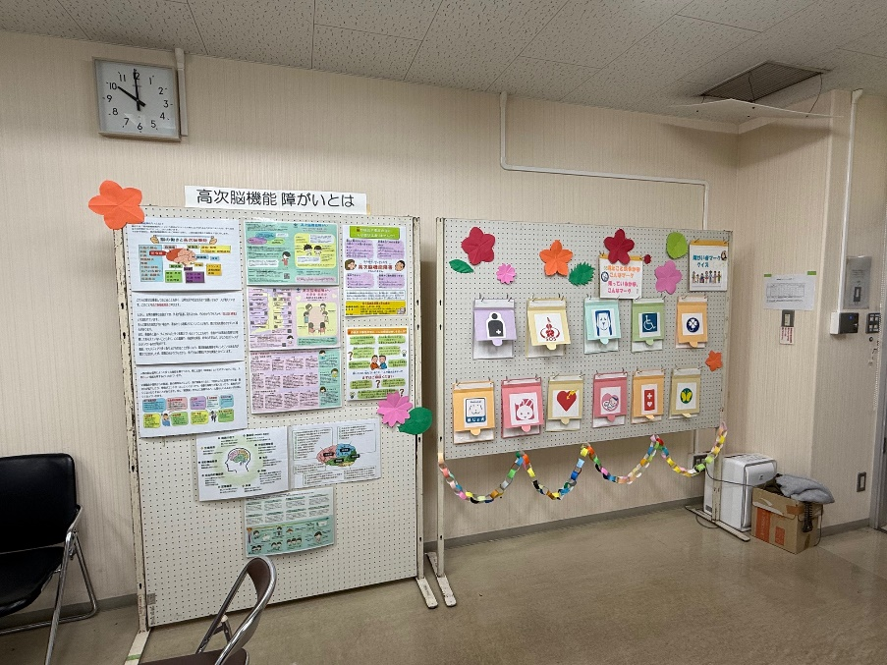
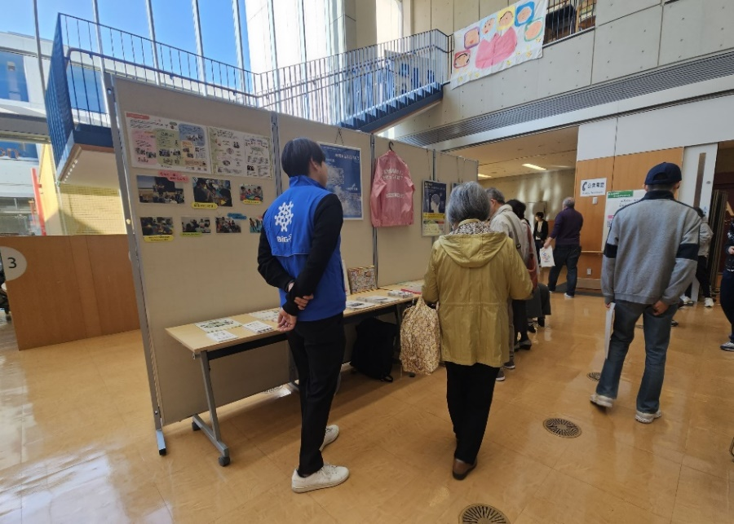
議題２ 高次脳機能障がいの理解促進に向けた取組について
資料２
1．普及啓発
④交野市健康福祉フェスティバル
日時：令和7年１１月９日（日） 10時～14時
場所：ゆうゆうセンター 相談支援部会ブース
府からポスター・パンフレット・ティッシュ等の普及啓発グッズを
提供。
府の普及啓発動画を流し、来場者へ高次脳機能障がいについて
説明を実施していただいた。
⑤第22回共に生きる障がい者フェスティバル
日時：令和7年１１月15日（土） 10時～１6時半
場所：国際障害者交流センター
ビッグ・アイ エントランスホール
ポスター掲示・チラシ配架等で取組紹介を行い、来場者に
高次脳機能障がいを知ってもらうきっかけ作りを行った。

Slide 5

議題２ 高次脳機能障がいの理解促進に向けた取組について
資料２
２．大阪高次脳機能障がいリハビリテーション講習会
一般社団法人 日本損害保険協会の助成を受けて実施。
医療・福祉などの関連専門職、当事者・家族などを中心に構成する「リハビリテーション講習会実行委員会」を
設置して、本講習会の企画・運営を行うこととなっており、大阪府も普及啓発の一環として協力。
目的：当事者とその家族、支援者等への情報提供や情報交換
方法：大阪シティアカデミー第４会議室での対面開催及びYouTubeでのオンデマンド配信
日時：令和7年11月30日（日） 14時15分～16時
※オンデマンド配信は令和7年12月22日から令和８年1月18日まで実施
内容：①高次脳機能障がいの基礎知識と支援の実際
②当事者と家族による体験談
定員：会場60名・webは定員なし（いずれも事前申込制）
参加者：１69名（会場参加：49名・web受講：120名）

Slide 6
議題２ 高次脳機能障がいの理解促進に向けた取組について
資料２
3．普及啓発用ツール
・普及啓発を行うため、府民や支援者等が、いつでも気軽に知識を習得することができるような普及啓発用ツールの作成・
公開に向け、令和７年８月及び令和８年１月の計２回、外部有識者を交えた検討会を開催。
・検討員から、高次脳機能障がいのある方の実態に基づいたものも踏まえ、様々な意見をいただきながら、令和８年３月
に、⑤と⑥の２本の動画を公開。動画制作にあたっては、しぶやちあき氏からイラスト提供。
・令和7年度に作成する動画のテーマは下記のとおり。
・令和８年度は⑦について、外部有識者の検討員の意見を聞きながら制作予定。
【参考】
作成年度 | タイトル | 内容
令和５年度 | ①事故や脳の病気のあともしかすると… | 症状、高次脳機能障がいの説明、 相談窓口の紹介
令和５年度 | ②診断してもらうには ～発達障がい・認知症との違い～ | 診断基準や流れ、 他障がいとの共通点や違い
令和６年度 | ③家庭内でこんなことありませんか？ ～事故や脳の病気のあともしかすると～ | 症状、対応方法、 当事者・家族の会紹介
令和６年度 | ④買い物先・役所・銀行でこんなことありませんか？ ～事故や脳の病気のあともしかすると～ | 症状、対応方法、 福祉サービス紹介
令和７年度 | ⑤職場でこんなことありませんか？ ～事故や脳の病気のあともしかすると～ | 症状、対応方法、就労支援
令和７年度 | ⑥学校でこんなことありませんか？ ～事故や脳の病気のあともしかすると～ | 症状、対応方法、合理的配慮
令和８年度 | ⑦当事者・家族からのメッセージ | 当事者・家族の困りごと、思いなど
令和７年度⑤
（R8.３公開）
公開後
掲載予定
令和７年度⑥
（R8.３公開）
公開後
掲載予定

Slide 7
議題２ 高次脳機能障がいの理解促進に向けた取組について
資料２
資料２
4．研修
①令和７年度高次脳機能障がい市町村担当職員研修
目的：障がい特性を踏まえ、個別性の高いケースに応じて、どのような福祉サービスで地域生活を支えるかや
市町村内での他部署との連携の必要性等についての理解を深める。
日時：令和7年7月17日（木） 10時～ 8月7日（木） 16時
方法：オンデマンド配信（YouTube限定配信）
参加者：19市町村 37名
②令和７年度大阪府高次脳機能障がい支援者養成研修
目的：高次脳機能障がいについての知識を得ることやその障がい特性を理解することで、高次脳機能障がいの
障がい特性に応じた支援を実施できる、障がい福祉サービス事業所等に従事する支援者の養成。
実施期間：＜基礎研修＞講義：令和７年８月１４日～８月２７日 演習：令和７年９月９日もしくは９月１１日
＜実践研修＞講義：令和７年９月１２日～９月２６日 演習：令和７年１０月９日もしくは１０月１７日
受講者決定者：122名
修了者：108名
③令和７年度高次脳機能障がい医療機関等職員研修会
目的：医療職を対象に、病院での今後の支援に活かすため、京都大学大学院 村井俊哉教授を講師に迎え、
高次脳機能障がいのある方がどのような支援を受けているかについて理解を深める。
日時：令和８年２月８日（日） 10時～12時15分
方法：web（Zoom）
定員：90名程度 参加者：78名

